Slide 1

Source : La Gazette
Date de publication : 28 mai 1871
Titre : Les Judas massacrent les derniers insurgés
Journaliste : Charlotte Bourny
Le 27 mai 1871, Paris à feu et à sang. L’effroi s’empare de la ville mêlée à une mélancolie profonde de peuple innocent. Ce sont les dernières heures du conflit. Les quartiers de l’est ont dû se rendre face aux cruels soldats. Au Père Lachaise les résistants sont repoussés avec une grande violence. Nos insurgés sont massacrés. Quel acharnement ! Jamais je n’oublierai le bruit perçant des balles sifflant s’apprêtant à prendre la vie de nos camarades. Je me revois encore marchant pour Belleville, sur ce charnier, cet amas horrible de chair humaine. Je me souviens de ces faces convulsées… Quel atroce pincement de cœur. Parfois le pouvoir rend fou on tue sans compter ni raison. Ces vantards nous accusent de fautifs, chercheurs de bataille. Cette répugnante violence nous oblige à combattre jusqu’à la mort ! Ne voient-ils pas les cadavres innocents qu’ils laissent lâchement derrière eux ? Quel Léviathan diabolique qu’est le pouvoir. Paris assiégé se meurt à petit feu de l’’intérieur. Un incendie colossal dévore la ville. Là aussi, on nous accuse nous les Communards d’avoir présidé ce crime. Nous sommes enrôlés par des rumeurs créées par nos félons ennemis sans-doute ! Ces Judas ! Mais nul besoin d’organismes criminels quand on voit Ménilmontant, véritable champs de mine ! Le bon peuple n’ose sortir de peur d’assister à quelques explosions formidables détruisant les bâtiments et derniers murs croulants de la ville. Une société plus juste s’effondre sous les bruits des bottes, des colonnes infernales. Les Prussiens d’un côté, les effrayantes troupes de l’autre, tous deux blâmables, ne voulant qu’une chose : marcher sur Paris. La ville dont le foisonnement intellectuel à céder au brasier de la guerre. Des ruines on ne voit plus que cadavres là où autrefois la senteur exaltait tout n’est plus qu’odeurs nauséabondes de putréfaction. Ô grand désespoir que de voir ma ville meurtrie. Là où la mort trône en grande maitresse sur son royaume mortifère de corps entassés, disloqués, décapités. Là git une mère, démembrée, auprès de ses enfants, mutilés, qu’elle-même n’aurait su reconnaitre. Abominable, horrible, affreux je ne saurai exprimer mon effroi et mon dégout dans une situation si dangereuse. Pauvre peuple innocent ! La justice elle-même n’est plus. Les tribunaux jugent, grande mascarade, de manière expéditive aux exécutions sommaires. Que l’avenir nous réserve-t-il ? Pourtant un peu d’espoir demeure en chacun de nous…

Slide 2
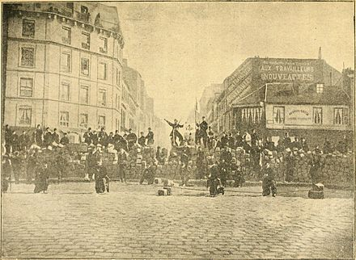
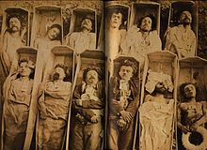
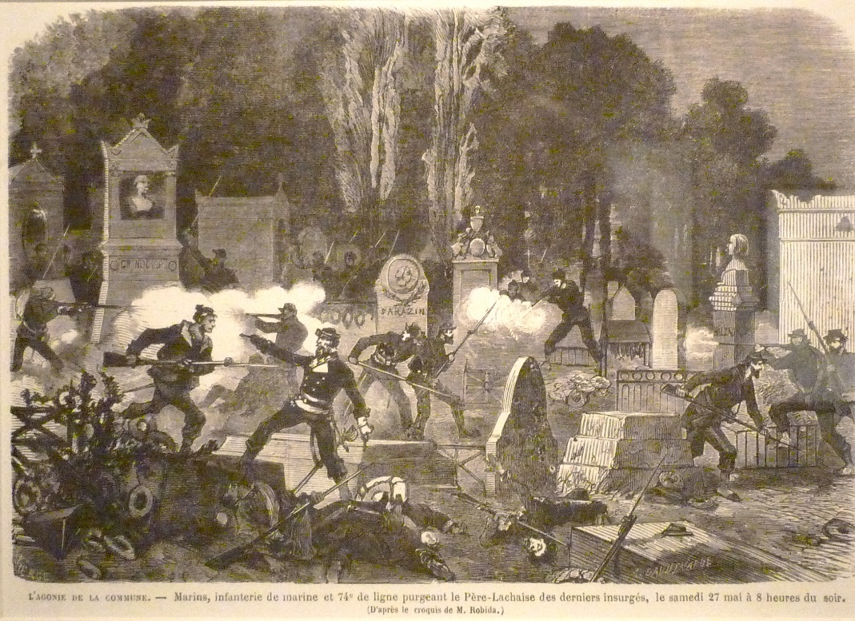
Barricade à Ménilmontant
Cadavres des insurgés
L’émeute agonise au Père -Lachaise

